Slide 1


FONTS

Slide 2

Шрифты
Подключение уникальных шрифтов
Для начала нам нужно в нашем проекте создать отдельную папку font на уровне с папкой images , css в этой папке создаем css файл и называем его font-face
Теперь этот файл надо подключить в head нашего проекта , дописываем в head строку
<link rel="stylesheet" type="text/css" href="font/font-face.css" />

Slide 3
Далее , мы должны узнать есть ли шрифт в списке гугл-фонтов, в гугле пишем название нашего шрифта и добавляем к запросу google font. Далее зависит от результатов поиска . Рассмотрим вариант когда шрифт есть в гугл списке
К примеру нам нужен шрифт «open sans» https://fonts.google.com/specimen/Open+Sans . Справа от шрифта есть ссылка Select this font жмем ее и внизу экрана появляется еще одна ссылка с черным фоном жмем и ее
После откроется окно

Slide 4
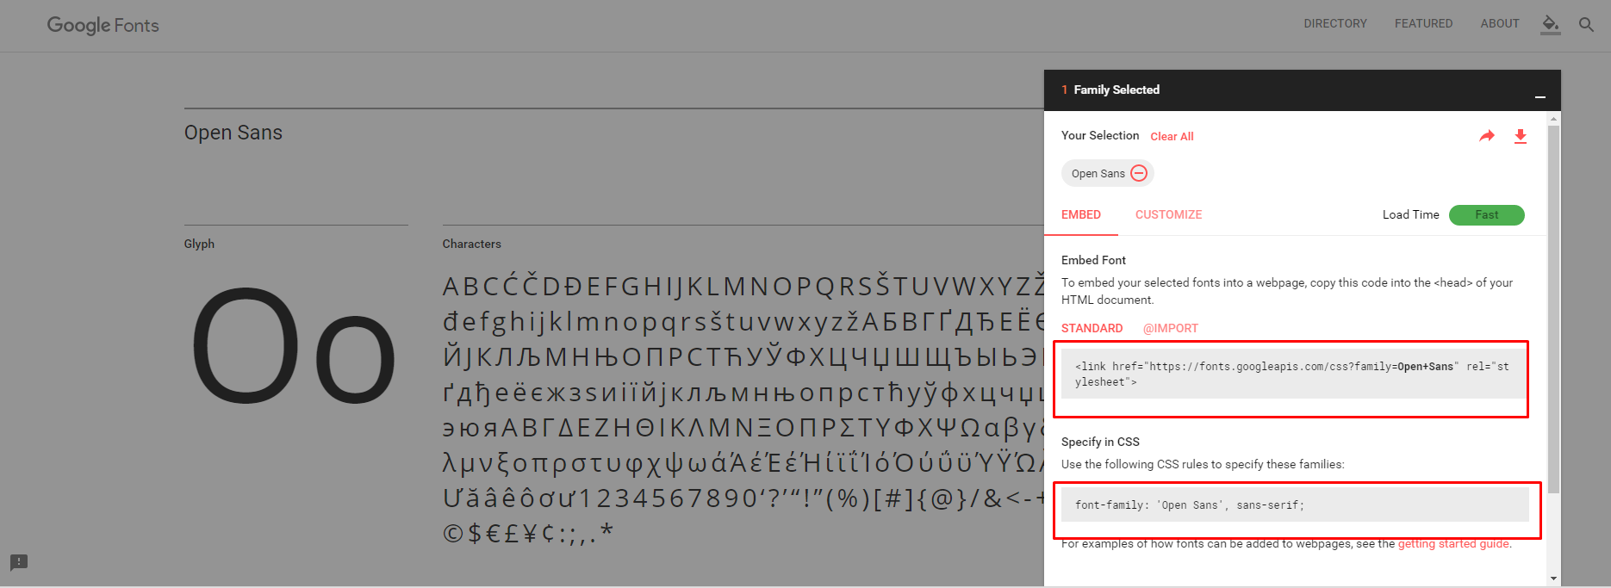

Slide 5
Если нужна кастомизация шрифта т.е. в макете используется вариации шрифта font-weight , font-style или язык раскладки, жмем на кнопку Customize , ставим галочки\птички напротив необходимых вариантов шрифта , потом возвращаемся обратно нажав на кнопку EMBED
В head копируем строку импорта библиотеки шрифта
<link href="https://fonts.googleapis.com/css?family=Open+Sans"rel="stylesheet">
В файл font-face копируем строку спецификации шрифта
@font-face {font-family: 'Open Sans', sans-serif;}

Slide 6
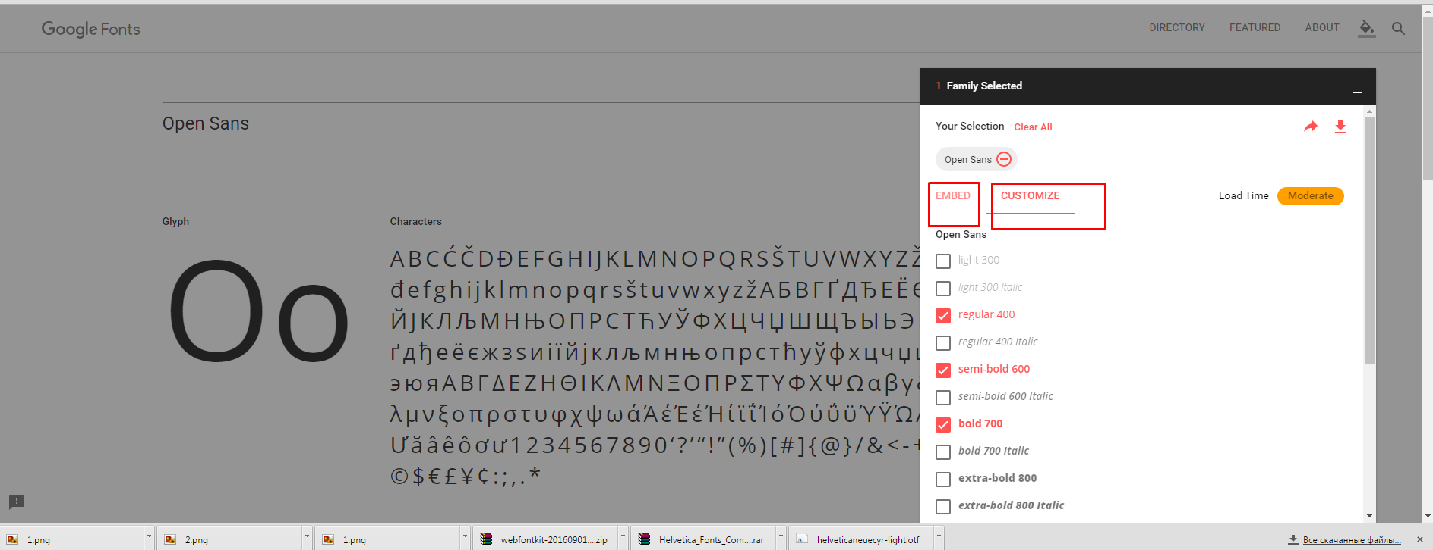
ШРИФТ ПОДКЛЮЧЕН

Slide 7
Теперь рассмотрим вариант когда шрифта нет в гугл списке
В гугле ищим необходимый шрифт в формате OTF скачиваем его ! давайте рассмотрим на примере шрифта Helvetica
Гуглим Helvetica download otf , переходим по первой ссылке на сайт http://font.in.ua/family/Helvetica-neue где есть список шрифта с разными стилями и жирности . к примеру нам нужен первый в списке шрифт , жмем на ссылку скачать

Slide 8
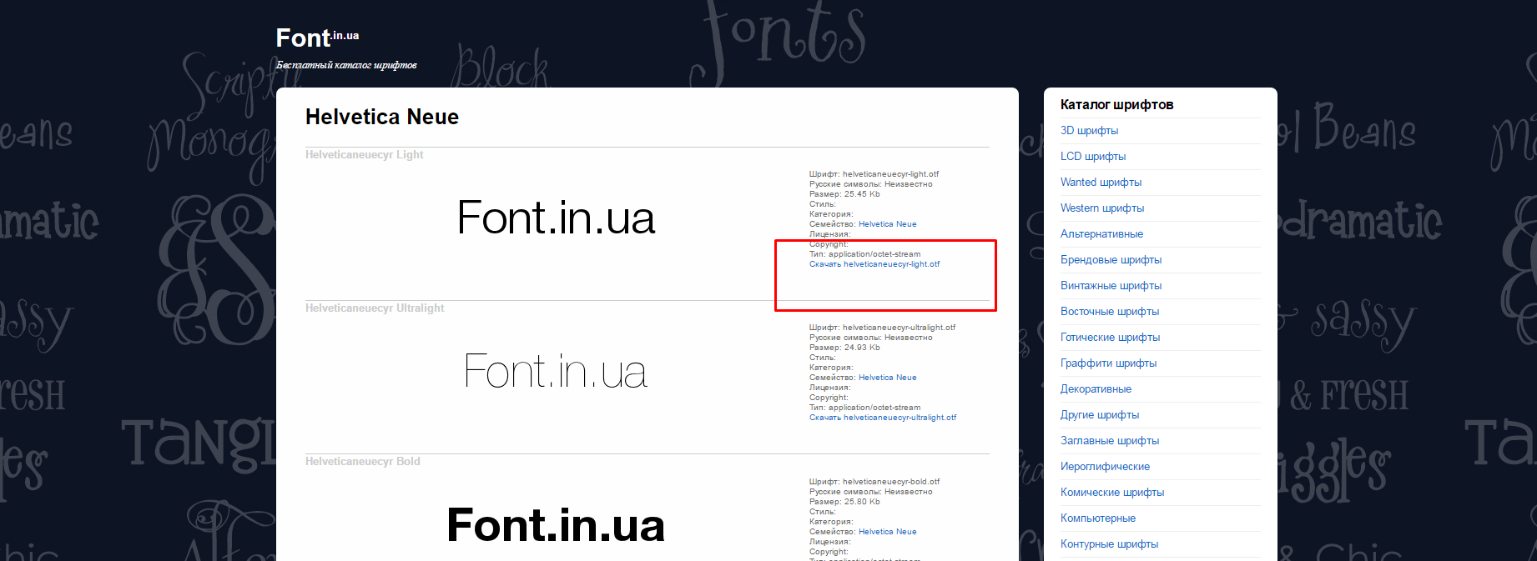

Slide 9
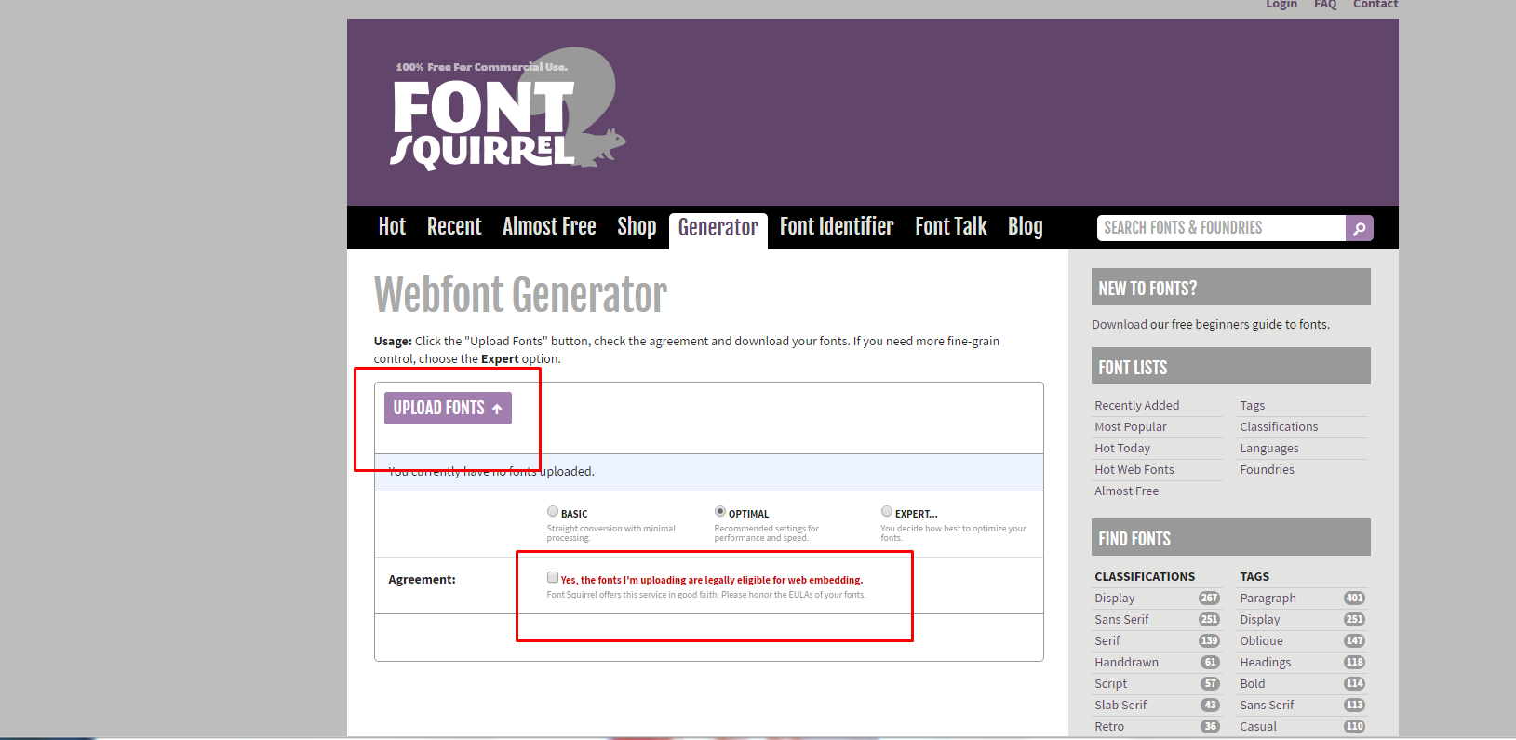
Этот файл OTF переносим в папку font , и заходим на сайт
https://www.fontsquirrel.com/tools/webfont-generator
жмем кнопку Upload и ставим галочку напротив соглашения пользования авторскими правами на шрифты

Slide 10
После обработки файла появляется кнопка download , жмем ее и качаем уже web шрифт с которым мы сможем работать переносим все скачаные файлы в нашу папку font а из файла stylessheet переносим все записи в файл font-face . открываем файл т.к. надо отредактировать путь (URL) шрифта
@font-face { font-family: 'helveticaneuecyrlight'; src: url('helveticaneuecyr-light-webfont.woff2') format('woff2'), url('helveticaneuecyr-light-webfont.woff') format('woff'); font-weight: normal; font-style: normal; }

Slide 11
@font-face { font-family: 'helveticaneuecyrlight'; src: url('../font/helveticaneuecyr-light-webfont.woff2') format('woff2'), url('../font/helveticaneuecyr-light-webfont.woff') format('woff'); font-weight: normal; font-style: normal; }
ШРИФТ ПОДКЛЮЧЕН

Slide 12
Запомните с кастомными шрифтами работать очень аккуратно (если шрифта нет в гугл списке! ), если вам не предоставили исходный файл OTF или уже сгенерированную подборку – предупредите руководство по проекту или заказчика об ответственности незаконного использования шрифта !!!

